Slide 1
ANÁLISIS Y CIENCIA DE DATOS · ENTREGA INDIVIDUAL
Laurence Fishburne y sus colaboradores
Un grafo visto como kernel: de los créditos de TMDB al espectro del Laplaciano
Nohel Estrada
Universidad del Istmo de Guatemala · 6 de noviembre de 2026

Slide 2
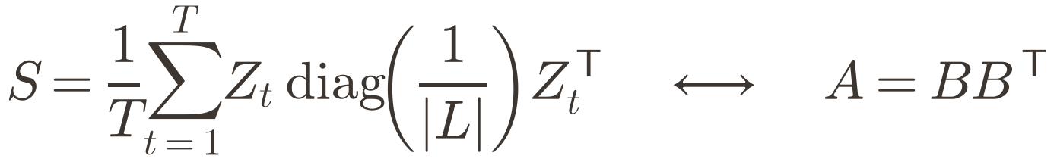
La idea: A = BBᵀ es un kernel
Bosque: filas que caen en la misma hoja. Grafo: actores que salen en la misma película.
Notes:
B es actores por películas. A = BBᵀ cuenta películas compartidas. En el bosque de la parte grupal dos filas se parecen si caen en las mismas hojas; aquí dos actores se parecen si salen en las mismas películas. Cada película es una hoja.

Slide 3
Construcción del grafo (I.4)
231
1 187
230
297
actores en el grafo
aristas (películas compartidas)
grado de Fishburne, la semilla
respuestas del API en cache (JSON)
REGLAS
MAYOR GRADO
limit = 5 y ventana 1975-01-01 a 2025-12-31
(a) semilla · (b) elenco con order < 5 · (c) aristas desde los créditos
Una arista por película y por pareja; no se agregan nodos en (c)
Sin documentales (género 99) ni papeles de sí mismo
Actor | Grado | Ponderado
Laurence Fishburne | 230 | 252
Keanu Reeves | 27 | 44
Angela Bassett | 27 | 31
Andy Garcia | 25 | 28
Kevin Bacon | 24 | 27
Notes:
Cuenta una película si salió entre 1975 y 2025 y el actor tiene order menor que 5. Se agrega la semilla, el elenco principal de cada película suya, y luego las aristas: una por película y por pareja entre nodos del grafo.

Slide 4
Graph y TMDBAPIUtils (I.2 – I.3)
GRAPH.PY
TMDB_API.PY
Lista de adyacencia: adj[a][b] = peso
add_node((id, nombre)) ignora id repetidos
add_edge(a, b) actualiza adj[a][b] y adj[b][a]
total_edges = Σ |vecinos| / 2
max_degree_nodes: todos los empatados
adjacency(): matriz A y orden de los id
Una sesión de requests y un JSON por respuesta en cache/
get_movie_cast: 0 ≤ order < limit, sin exclude_ids
get_movie_credits_for_person: filtro de fechas propio
Fuera documentales y papeles de “Himself / Self”
API key solo por variable de entorno
Notes:
Graph usa una lista de adyacencia: adj[a][b] = peso; al agregar (a,b) se actualizan las dos entradas, así (a,b) y (b,a) son la misma arista. TMDBAPIUtils guarda cada respuesta en un JSON y la lee de ahí; con el cache el notebook corre sin API key.

Slide 5
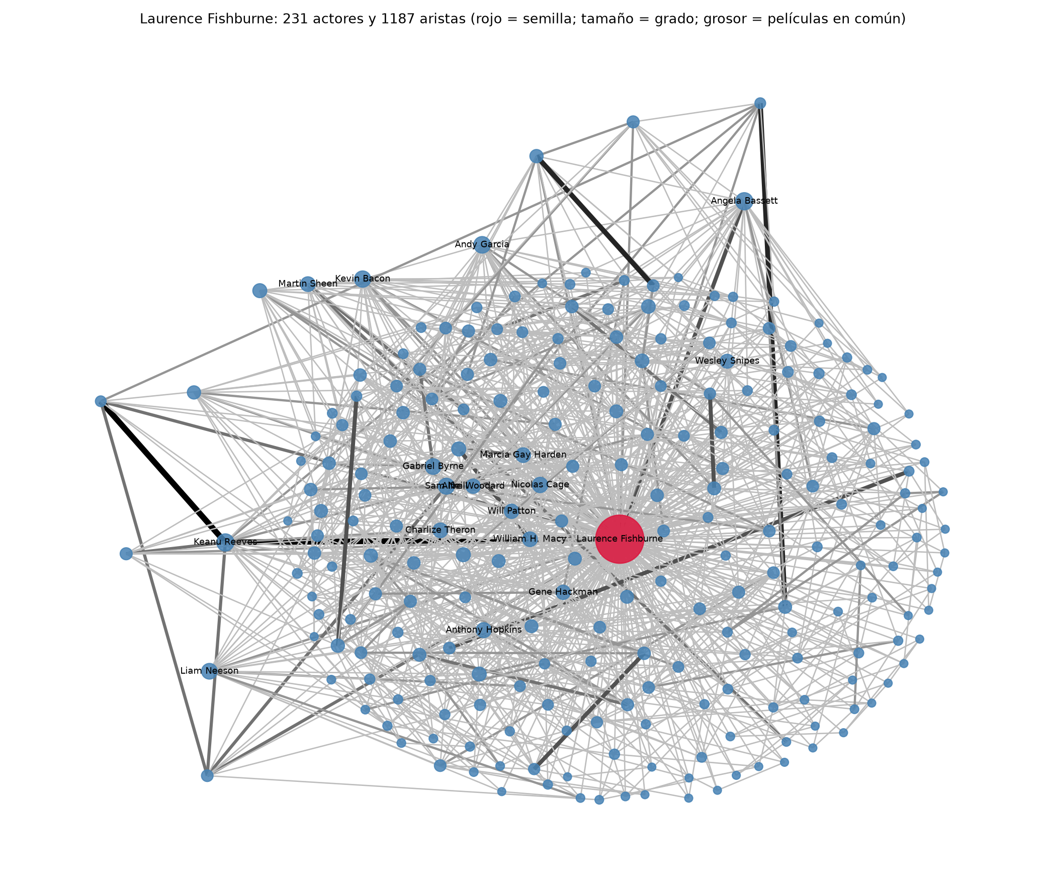
El grafo (I.5)
Rojo: Laurence Fishburne
Tamaño: grado
Grosor de la arista: películas en común
Kamada–Kawai acerca a los que comparten más
Notes:
Kamada–Kawai. Rojo: la semilla. Tamaño por grado; grosor por películas en común. Se ve el grupo denso de Matrix cerca del centro.

Slide 6
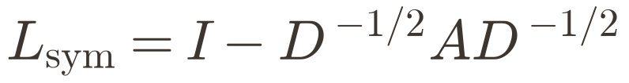
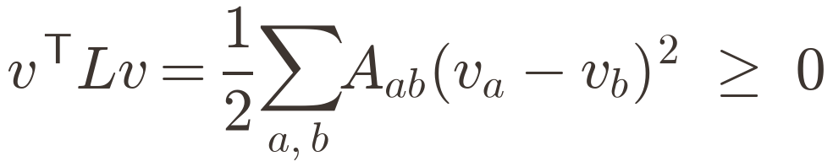
Laplacianos y componentes (I.6 a)
Grafo | BFS | λ < 1e-8 | Aislados | networkx
Con la semilla | 1 | 1 | 0 | 1
Sin la semilla | 1 | 1 | 0 | 1
Todos los coprotagonistas comparten otra película con alguien del grafo: quitar a Fishburne no deja a nadie suelto.
Notes:
La forma cuadrática vᵀLv es suma de A_ab(v_a − v_b)², así que es cero solo si v es constante en cada componente: hay un valor propio 0 por componente. Para un aislado, poner 0 en D^(-1/2) deja un 1 en la diagonal de L_sym (valor propio 1); por eso usamos D^(-1/2) L D^(-1/2). En este grafo no hay aislados ni con ni sin la semilla.

Slide 7
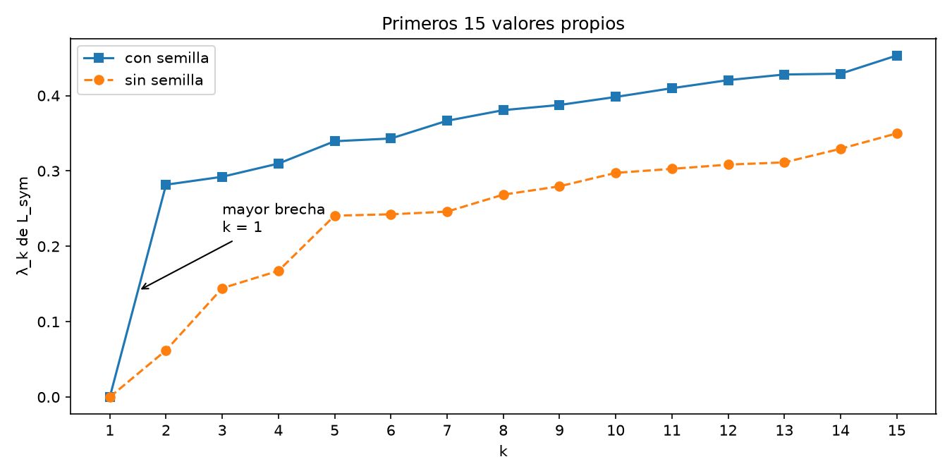
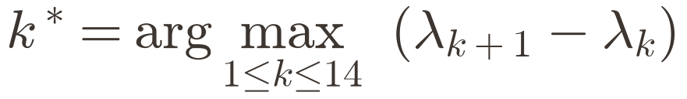
Brecha espectral (I.6 b)
0.282
λ₂ con la semilla (mayor brecha: k = 1)
0.062
λ₂ sin la semilla (mayor brecha: k = 2)
Para agrupar usamos la siguiente brecha: k = 4.
Notes:
Con la semilla λ2 = 0.282 y la mayor brecha está en k = 1: conexo y sin separación clara. Sin la semilla λ2 cae a 0.062: quitar el hub muestra lo débil de la unión entre grupos. La semilla mantiene todo conexo por construcción, pero L_sym divide cada arista entre la raíz de los grados y sus aristas pesan poco.

Slide 8
Clustering espectral (I.6 c): k = 4
n | Actores de mayor grado | Películas más repetidas | ¿Qué es?
62 | Fishburne · Keanu Reeves · Nicolas Cage | Matrix Reloaded · Matrix Revolutions · Osmosis Jones | Franquicia
98 | Andy Garcia · Kevin Bacon · Sam Neill | All the King's Men · Bobby Z · Passengers | Thrillers y dramas
53 | Angela Bassett · Wesley Snipes · Blair Underwood | What's Love Got to Do with It · Akeelah and the Bee | Cine afroamericano 90–2000
18 | Alfre Woodard · Clarence Williams III · Jeff Goldblum | Cornbread, Earl and Me (1975) · For Us, the Living (1983) | Su primera época
Notes:
Ng–Jordan–Weiss: los k vectores propios de los valores propios más pequeños, filas a norma 1 y k-means. Las comunidades corresponden a una franquicia (Matrix), una época (los 70 y 80), el cine afroamericano de los 90 y 2000 y los thrillers de Hollywood.

Slide 9
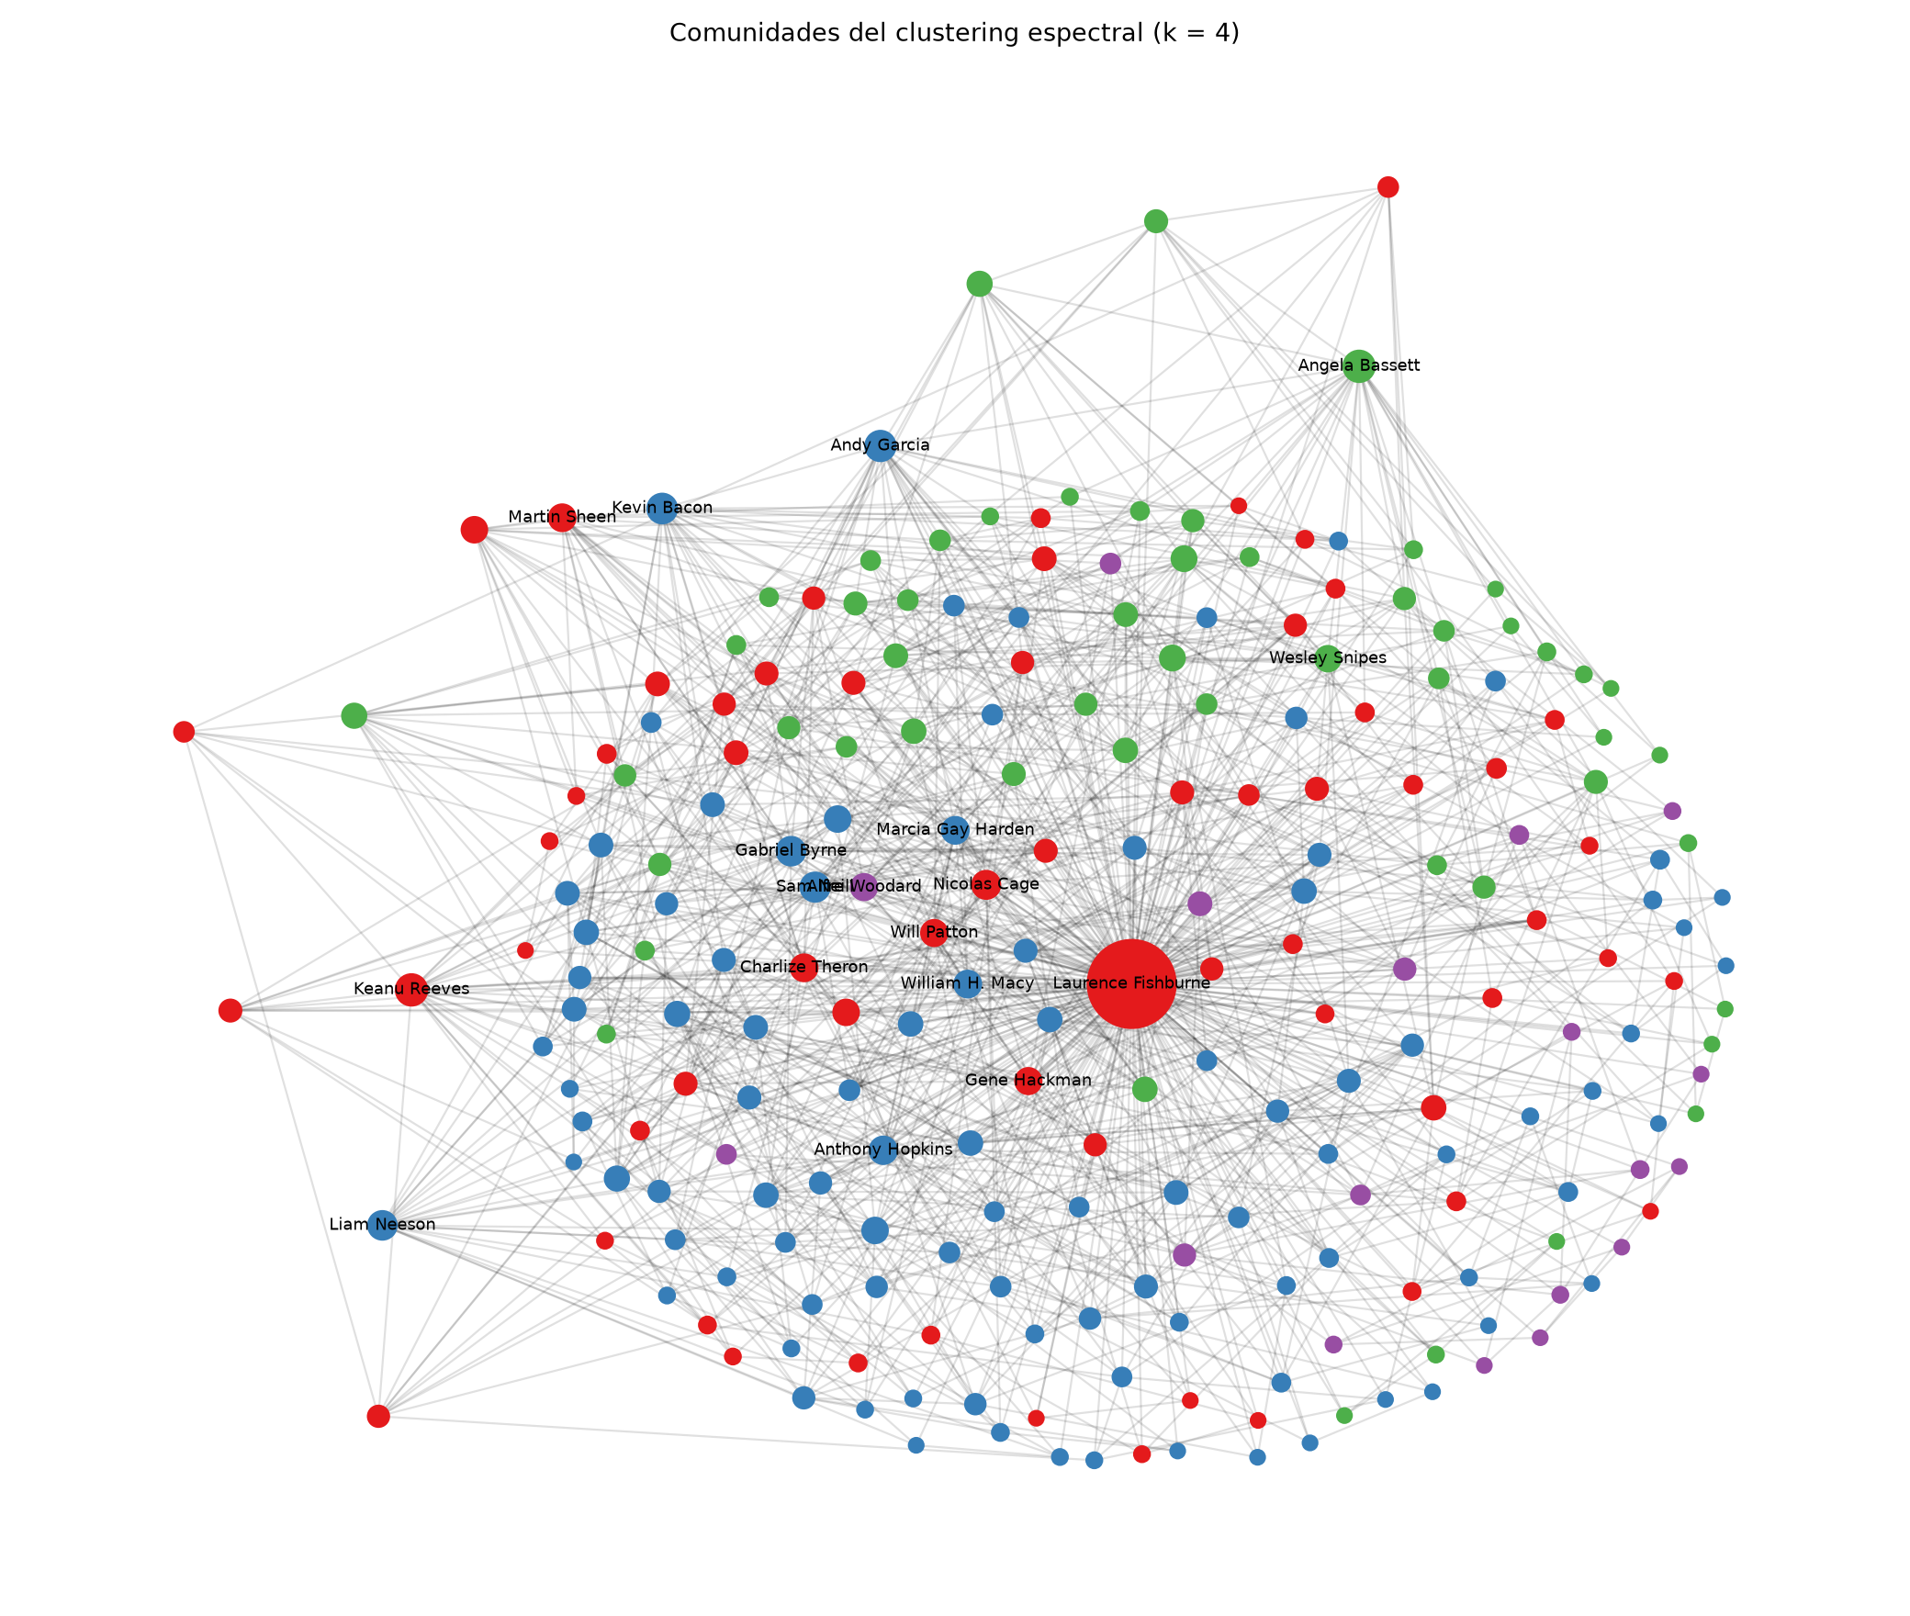
Las comunidades en el grafo
Cada color es una de las 4 comunidades de la tabla anterior; todas se tocan a través de Fishburne (el nodo más grande).
Notes:
Mismo layout que la figura del grafo, coloreado por comunidad.

Slide 10
Vector de Fiedler (I.6 d): una periferia
15
215
44 / 957
lado positivo: Schwarzenegger, Jim Belushi, Peter Boyle (Red Heat, The Signal)
lado negativo: Reeves, Bassett, Garcia, Bacon (Matrix, Mystic River)
aristas que cruzan el corte (4.6 %)
Notes:
Sin la semilla, en la componente más grande (230 actores), el signo del vector de λ2 separa 15 actores de 215. El lado pequeño es el elenco de Red Heat, The Signal y un especial de Pee-wee. Solo 44 de 957 aristas cruzan. Fiedler minimiza el corte relativo al tamaño de cada lado: aísla al grupo menos conectado, no parte en mitades.

Slide 11
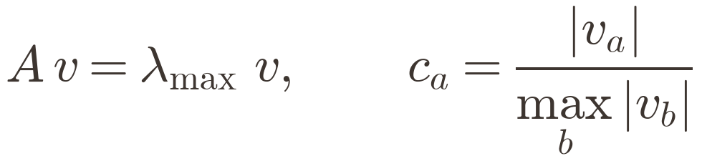
Centralidad (I.6 e): grado contra vector propio
# | Por grado | Por vector propio
1 | Laurence Fishburne (230) | Laurence Fishburne (1.000)
2 | Keanu Reeves (27) | Keanu Reeves (0.483)
3 | Angela Bassett (27) | Carrie-Anne Moss (0.304)
4 | Andy Garcia (25) | Hugo Weaving (0.273)
5 | Kevin Bacon (24) | Angela Bassett (0.255)
Grado: cuántos contactos
Vector propio: qué tan importantes son y cuánto se repiten (pesos)
Verificado con networkx: correlación 1.0
Notes:
Comparten 3 de 5. El grado mide cuántos colaboradores distintos; el vector propio mide qué tan importantes son y cuántas películas comparte con ellos. Carrie-Anne Moss y Hugo Weaving entran por la trilogía de Matrix con Fishburne y Reeves.

Slide 12
El puente (I.7): BBᵀ = A fuera de la diagonal
231 × 6 659
152
B: actores × películas
mayor diagonal: Danny Trejo (Cage 107, Martin Sheen 103)
Mismo kernel que el bosque: se parecen quienes comparten hojas (películas). El espectro marca dónde la conexión es débil.
Notes:
B es 231 por 6 659. BBᵀ coincide con A fuera de la diagonal. En la diagonal está el número de películas que cuentan para cada actor. Analogía: cada película es una hoja; el bosque normaliza por el tamaño de la hoja y aquí L_sym normaliza por los grados.

Slide 13
PARA CERRAR
Gracias
A = BBᵀ: el grafo de colaboración es el kernel de un “bosque” de películas
El grafo es conexo con y sin la semilla, pero λ₂ cae de 0.28 a 0.06 al quitarla
Comunidades reales: Matrix, su primera época, cine afroamericano, thrillers
Fiedler aísla la periferia (Red Heat); el vector propio premia a quien repite películas

